Slide 1
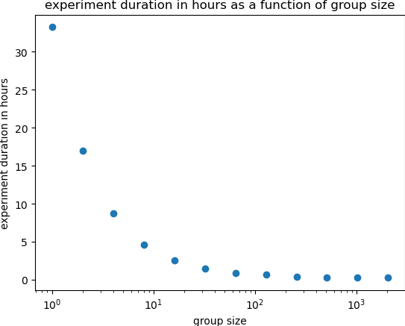
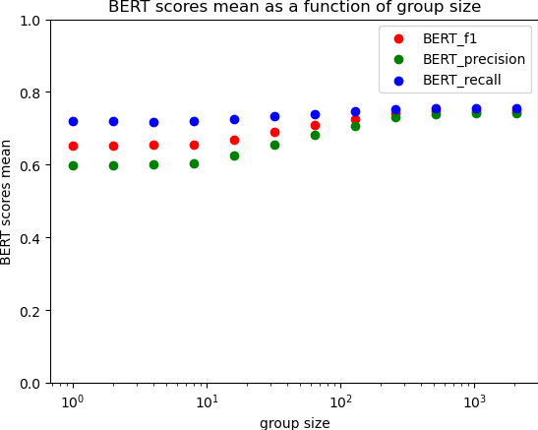
לחץ כאן כדי להוסיף טקסט
דגימה בקבוצות
לחץ כאן כדי להוסיף טקסט
שימוש יעיל במודלי שפה סיבתיים-causal language models
לחץ כאן כדי להוסיף טקסט
אורך הניסוי בשעות כפונקציה של גודל הקבוצה (כנה מידה לוגריתמי):
ניתן לראות שיפור של פי 121 בזמן הריצה בין דגימה בגודל קבוצה של אחד (האלגוריתמים הקיימים) לדגימה בקבוצות עם גודל קבוצה של 1024.
מסקנות:
כאשר גודל הקבוצה הוא אורך הטקסט המקסימלי שהאלגוריתם יוצר, גם זמן הריצה הוא מינימלי וגם מדדי BERT הם מקסימליים.
שימוש באלגוריתם:
כל מי שמשתמש במודל שפה סיבתי כלשהו יכול להתחיל להשתמש בדגימה בקבוצות וכך לצמצם את עלויות החישוב של תהליך יצירת הטקסטים באופן ניכר וגם לשפר את איכות הטקסטים שנוצרים.
מדדי BERT:
שלוש מדדים שבודקים שכל המידע שנמצא בטקסט הרצוי, נמצא גם בטקסט שהמודל יוצר.
אם הטקסטים זהים, שלושת המדדים יתנו תוצאה מקסימלית 1. מדד BERT של 0 הוא מדד BERT הממוצע לשני טקסטים רנדומליים.
יתכנו טקסטים שמדד הברט שלהם הוא שלילי.
ניסויים ותוצאות:
ערכתי ניסוי בו שיניתי את מספר המילים שהמודל מוצא כל פעם (גודל הקבוצה) ותרגמתי הרצאות טד שאורכן עד 800 מילים בעזרת האלגוריתם.
מדד BERT ממוצע כפונקציה של גודל הקבוצה:
יש לשים לב שגודל הקבוצה בכנה מידה לוגריתמי
כל מדדי BERT עולים ככל שגודל הקבוצה עולה ומגיעים למקסימום כאשר גודל הקבוצה גדול מאורך הטקסט המקסימלי שהאלגוריתם יוצר.
הבעיות
החל מהמילה השנייה בפלט, המודל מסתמך על מילים שהוא יצר על מנת ליצור עוד מילים. מה שיוצר בעיה גדולה כאשר המודל טועה באחת המילים, כל המילים שלאחריה יהיו טעות.
בעיה נוספת היא עלויות החישוב:
כל שימוש במודל שפה סיבתי דורש המון חישובים, ויצירת טקסט באורך n מילים דורשת n שימושים במודל שפה סיבתי.
לדוגמה: עלות השימוש במודל chat GPT מוערכת במאה אלף דולר ליום.
הפתרון – דגימה בקבוצות
כאשר נותנים למודל רצף המילים המתחיל בקלט של המשתמש (m מילים) ולאחריו n-1 מילים שהוא לא מכיר, m המילים הראשונות יהיו המילה השנייה בקלט והמילה שבאה לאחר סוף הקלט (כמו בשיטות הקודמות).
לאחר מכן, המודל ימצא קבוצה של n-1 מילים שנחזות על סמך הקלט מהמשתמש, על סמך המיקום שלהן ועל סמך מידע חלקי על המילים שלפניהן שנוצר בעזרת החישובים הפנימיים של המודל.
ככה האלגוריתם לדגימה בקבוצות יוצר טקסט באורך n מילים בעזרת שימוש אחד בלבד במודל שפה סיבתי.
תפקידם של מודלי שפה סיבתיים:
חברות רבות משתמשות במודלי למידה עמוקה מסוג מודל שפה סיבתי למשימות בינה מלאכותית בהן נקלט ונפלט טקסט כגון: תרגום (OPT), סיכום (GPT3), מענה על שאלות (chat GPT), ותכנות (codex).
הגדרת מודל שפה סיבתי:
מודל בינה מלאכותית המקבל רצף של מילים במיקומים אחד עד m ומחזירים רצף של המילים במקום שתיים עד m+1 כאשר כל מילה תלויה רק במילים הקודמות לה.
כלומר הוא מוצא את המילים במקום 2 עד m ברצף שהוא קיבל ואת המילה שבאה לאחר סוף רצף זה (המילה הבאה בטקסט).
כלומר המודל חוזה מה תהיה המילה במקום i עד סמך המילים במקומות אחד עד i-1.
שיטות קיימות לשימוש במודלים:
נותנים למודל את הקלט מהמשתמש והוא מוצא את המילה הראשונה בפלט.
לאחר מכן, נותנים למודל את הקלט ואת המילה שהוא מצא בשלב הקודם והמודל מוצא את המילה השנייה בפלט.
התהליך חוזר על עצמו כך שעל מנת ליצור טקסט באורך n מילים עלינו להשתמש במודל שפה סיבתי n פעמים.
יוני קרמר
תיכון עירוני ד על שם אהרון קציר – תל אביב
מר עידו גודיס
גברת ליטל שיריין מר צביאל למברגר

